Slide 1
Name | Formel | Schmelz-punkt in °C | Siedepunkt in °C | Dichte der flüssigen Form (g/ml)
Methan | CH₄ | -182,6 | -161,7 | 0,4240
Ethan | C₂H₆ | -172,0 | -88,6 | 0,5462
Propan | C₃H₈ | -187,1 | -42,2 | 0,5824
n-Butan | C₄H₁₀ | -135,0 | -0,5 | 0,5788
n-Pentan | C₅H₁₂ | -129,7 | 36,1 | 0,6264
n-Hexan | C₆H₁₄ | -94,0 | 68,7 | 0,6594
n-Heptan | C₇H₁₆ | -90,5 | 98,4 | 0,6837
n-Octan | C₈H₁₈ | -56,8 | 125,6 | 0,7028
n-Nonan | C₉H₂₀ | -53,7 | 150,7 | 0,7179
n-Decan | C₁₀H₂₂ | -29,7 | 174,0 | 0,7298
n-Undecan | C₁₁H₂₄ | -25,6 | 195,8 | 0,7404
n-Dodecan | C₁₂H₂₆ | -9,6 | 216,3 | 0,7493
n-Tridecan | C₁₃H₂₈ | -6,0 | 230,0 | 0,7568
n-Tetradecan | C₁₄H₃₀ | 5,5 | 251,0 | 0,7636
n-Pentadecan | C₁₅H₃₂ | 10,0 | 268,0 | 0,7688
n-Hexadecan | C₁₆H₃₄ | 18,1 | 280,0 | 0,7749
n-Heptadecan | C₁₇H₃₆ | 22,0 | 303,0 | 0,7767
n-Octadecan | C₁₈H₃₈ | 28,0 | 308,0 | 0,7767
n-Nonadecan | C₁₉H₄₀ | 32,0 | 330,0 | 0,7776
n-Eicosan | C₂₀H₄₂ | 36,4 |  | 0,7777
n-Heneicosan | C₂₁H₄₄ | 40,4 |  | 0,7782
n-Docosan | C₂₂H₄₆ | 44,4 |  | 0,7778
n-Tricosan | C₂₃H₄₈ | 47,4 |  | 0,7797
n-Tetracosan | C₂₄H₅₀ | 51,1 |  | 0,7786
n-Pentacosan | C₂₅H₅₂ | 53,3
Stoffeigenschaften der Alkane
Je länger die Kohlenstoffkette der Alkane, desto höher sind ihre Siede- und Schmelztemperatur sowie die Dichte.

Slide 2














Wdh: Was ist die Ursache für die Höhe der Siedetemperaturen von Stoffen?
Zwischenmolekulare Kräfte
Sdt: 100°C
Sdt: - 85°C°
Sdt: - 183°C
$$δ−$$
$$δ−$$
$$δ+$$
$$δ+$$
$$δ−$$
$$δ+$$
$$δ−$$
$$δ+$$
$$δ−$$
$$δ−$$
$$δ+$$
$$δ+$$
$$δ−$$
$$δ+$$
Sehr starke zwischen-molekulare Kräfte:
Wasserstoffbrücken
Mittelstarke zwischen-molekulare Kräfte:
Kräfte zwischen permanenten Dipolen
Schwache Anziehungskräfte zwischen unpolaren Molekülen (London-Kräfte)

Slide 3





Sind Alkanmoleküle Dipolmoleküle oder unpolare Molelküle?
$$δ+$$
$$δ+$$
$$δ−$$
$$δ+$$
$$δ+$$
Die C-H-Bindung ist nur schwach polar (→ geringe Elektronegativitätsdifferenz)
Aber die Teilladungen sind symmetrisch verteilt, sie heben sich dann gegenseitig auf. Daher ist ein Alkan-Molekül insgesamt unpolar.
→ Merke: Alkane sind unpolare Moleküle

Slide 4
These:
Auch zwischen den unpolaren Alkanmolekülen muss es Anziehungskräfte geben, die umso stärker werden, je länger die Kohlenstoffkette ist.
Aufgabe:
Lies im Buch S. 276 (Van-der-Waals-Kräfte, Siedetemperaturen) und erkläre deiner Nachbarin / deinem Nachbarn das Zustandekommen von Anziehungskräften zwischen unpolaren Molekülen!

Slide 5
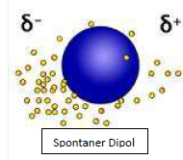
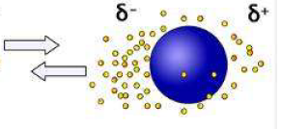
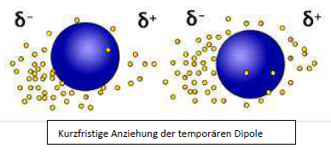
Wdh London-Kräfte:
Die Ausbildung von temporären Dipolen erzeugt Anziehungskräfte zwischen Molekülen
Atomkern
Elektronen
Durch die Bewegung der Elektronen um einen oder mehrere Atomkerne kommt es zu temporären (=kurzfristigen) Ungleich-verteilungen der Ladungen im Molekül, es entstehen spontan temporäre Dipole.
Diese können im Nachbarmolekül eine Ungleichverteilung hervorrufen (=induzieren),
Dadurch kommt es zu einer kurzfristigen Anziehung der temporären Dipole

Slide 6
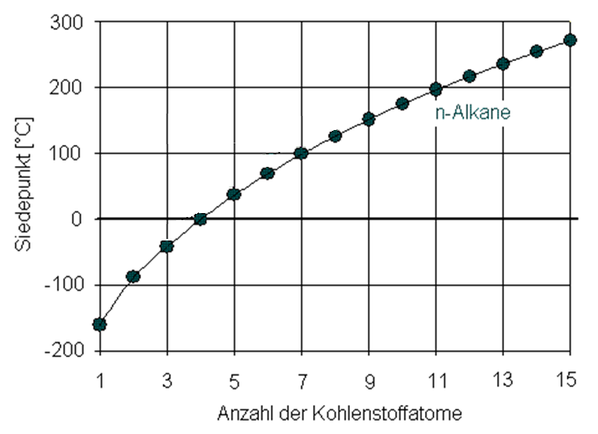
Wie ist der Anstieg der Siedetemperaturen von Alkanen mit zunehmender Zahl der Kohlenstoffatome zu erklären?
(geradkettige Form)

Slide 7
Anziehungskräfte zwischen unpolaren Molekülen beruhen auf der Ausbildung von temporären Dipolen (London-Kräfte, früher: „van-der-Waals-Kräfte“).
Sie wirken nur auf kurze Distanz und sind schwächer als Anziehungskräfte zwischen permanenten Dipolen und Wasserstoffbrücken.
Merke:
Je größer das Molekül (an der Molekülmasse abzuschätzen) und seine Oberfläche , desto einfacher ist es, temporäre Dipole zu induzieren und die Elektronen verteilen sich häufiger ungleichmäßig. Die London-Wechselwirkungen (Anziehungskräfte) summieren sich und werden stärker.

Slide 9
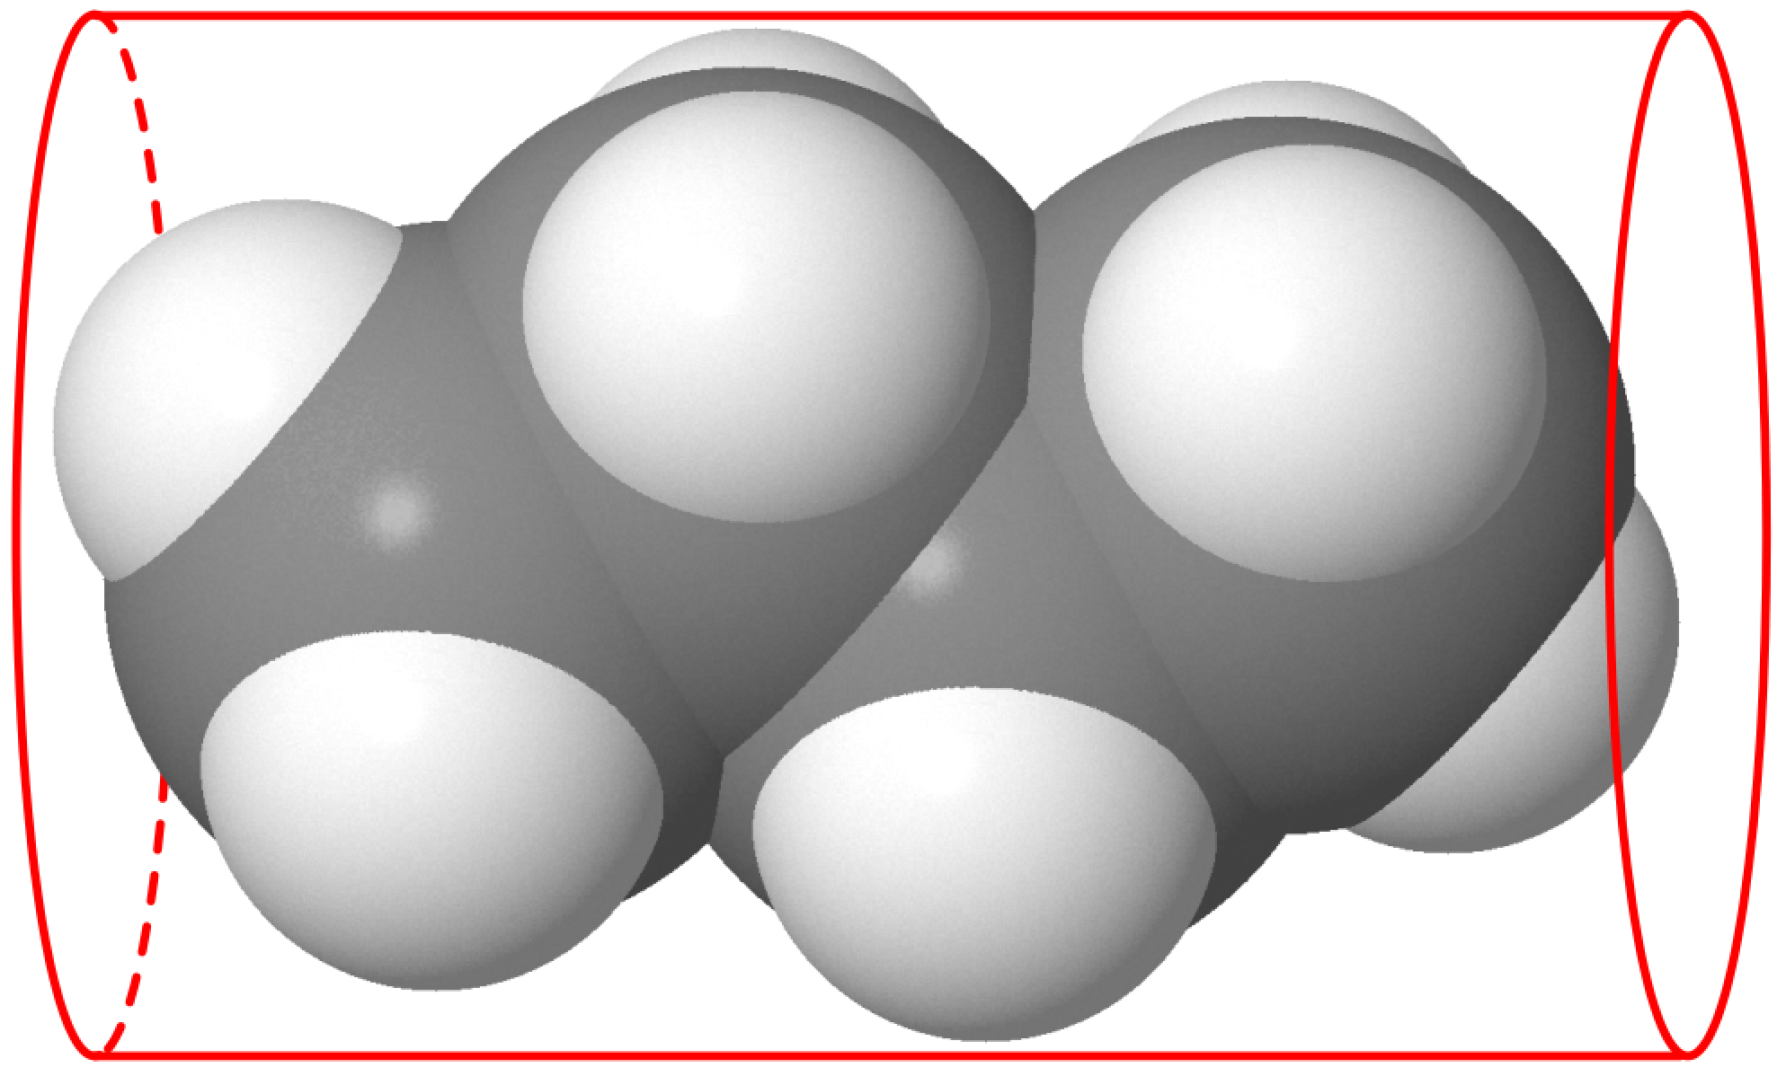
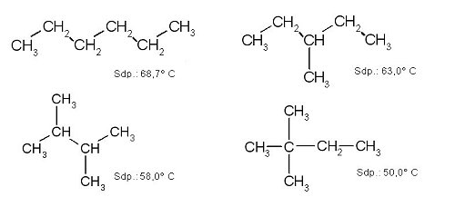

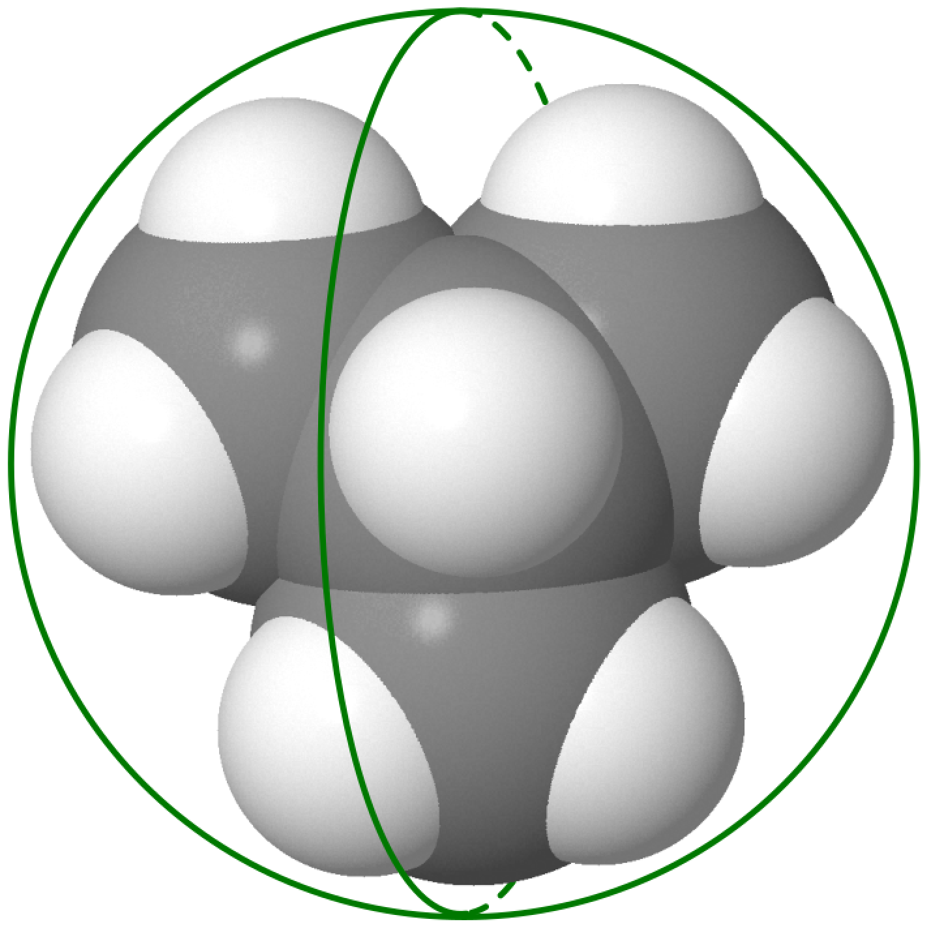
Verzweigte Moleküle können weniger gut Anziehungskräfte ausbilden, da sie sich nicht so gut aneinander annähern können und eine vergleichsweise kleinere Oberfläche haben.

Slide 10
Die Löslichkeit von Alkanen
Versuch:
Löskeit von Heptan in | Beobachtung
Pflanzenöl | Bildet nach dem Schütteln eine Phase → Gut löslich ineinander
Wasser | Zwei deutliche Phasen, entmischen sich nach dem Schütteln wieder → Nicht löslich ineinander
einem anderem Alkan (Paraffinöl) | Bildet nach dem Schütteln eine Phase → Gut löslich ineinander
Ergebnis:
Alkane sind in Wasser unlöslich.
Alkane sind in unpolaren Lösungsmitteln (z.B. Pflanzenöl) gut löslich.
Alkane sind untereinander gut löslich.
Erkläre das Ergebnis mithilfe des Buches S. 244/245!

Slide 11
Merke:
Alkane sind lipophil („Fett liebend“) und hydrophob („Wasser meidend“), da sie sich gut in unpolaren, aber schlecht in polaren Lösungsmitteln lösen.
„Gleiches löst sich in Gleichem“
Je ähnlicher sich die Teilchen zweier Stoffe in Bezug auf die Polarität sind, desto besser lösen sich die Stoffe ineinander.
Erklärung:
Die Wassermoleküle ziehen sich gegenseitig durch die Wasserstoffbrücken stark an. Die London-Kräfte, die die unpolaren Alkane ausbilden, sind zu schwach, um die starken Wasserstoffbrücken zu ersetzen und sich zwischen die Wassermoleküle zu drängen.

Slide 12
S. 276 Nr. 5
 | London-Kräfte (Buch: van-der-Waals-WW) | Wasserstoffbrücken
Wirken zwischen | unpolaren Molekülen | Dipolmolekülen, an denen ein H-Atom an ein F-, N- oder O-Atom gebunden ist.
Stärke | Sehr schwach, steigen mit zunehmender Größe und Oberfläche der Moleküle | Sehr stark
Ursache | Ausbildung von temporären und induzierten Dipolen | Ausbildung von permanenten Dipolen mit negativer Teilladung am stark elektronegativen Atom (F, N, O) und einer positiven Teilladung am H-Atom
Beispiel | Alkane | Wasser (H₂O), Ammoniak (NH₃), Fluorwasserstoff (HF)

Slide 13
Brennbarkeit von Alkanen
Brennstoff | Flammpunkt (°C) | Zündtemperatur (°C)
Methan | keine Angaben | 595
n-Butan | keine Angaben | 400
n-Pentan | unter -40 | 285
n-Hexan | -26 | 261
n-Octan | 12 | 240
Benzin | -45 bis 10 | 220 bis 460
Dieselkraftstoff | über 55 | 200 bis 350
Der Flammpunkt ist die Temperatur, bei der soviel Brennstoff verdunstet, dass sich mit Luft durch Fremdzündung entflammbare Gemische bilden können.
Bei der Zündtemperatur entzündet sich das entflammbare Gemisch ohne äußeren Zündfunken von selbst.

Slide 14

Gefahrenklassen für Transport und Lagerung
 | Flammtemperatur
Hochentzündlich | < 21°C
Leicht entzündlich | 21 – 55°C
Entzündlich | 55 – 100°C

